Slide 1


IP-PDU+产品研讨资料
-------产品研发中心

Slide 2
目 录
目 录
1
产品介绍
2
品质效益
3
成本效益
3

Slide 3

产品介绍
IP-PDU+产品介绍
名称 | 产品线 | 外壳材质 | 控制模块热插拔功能 | 装配方式 | 输入电压 | 额定 电流 | 显示 方式 | 信号传输接口 | 传感器接口
IP-PDU6 | 无 | 镁铝合金 | 支持 | 侧推式 | 单相220V 三相 380V | 16A 32A 63A 3X16A 3X32A | 2寸液晶屏 | 1网口 1串口 1级联 | 1温湿度
IP-PDU 2017 | 银系列产品线 | 镁铝合金 | 支持 | 按压式 | 单相220V 三相 380V | 16A 32A 63A 3X16A 3X32A | 2寸液晶屏 | 1网口 1串口 1级联 | 1温湿度
IP+PDU | 银系列产品线 | 镁铝合金 | 支持 | 按压式 | 单相220V 三相 380V | 16A 32A 63A 3X16A 3X32A | 1.44寸液晶屏 | 1网口 1串口 1级联 | 1温湿度

Slide 4
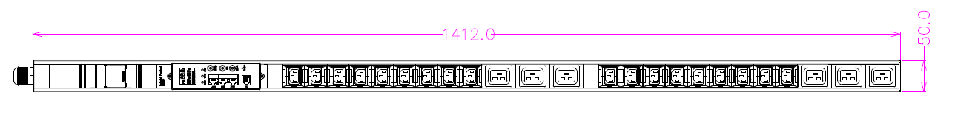
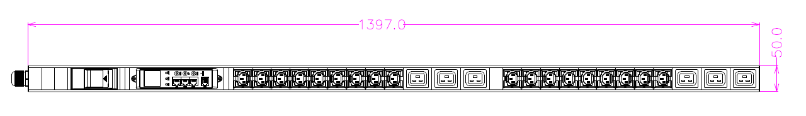
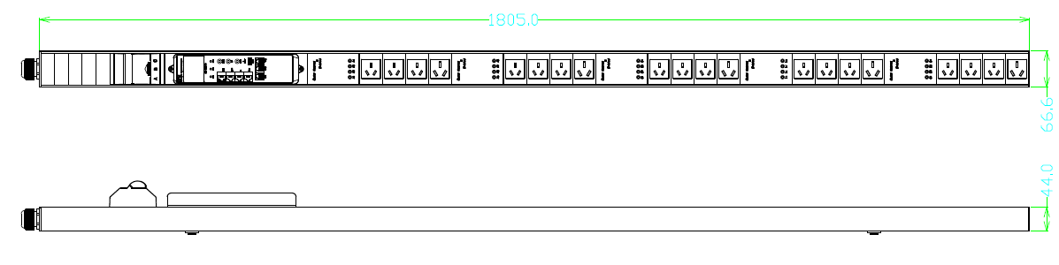
产品示意图
IP-PDU6-18位C13+6位C19长度1412mm
IP-PDU2017-18位C13+6位C19长度1397mm
IP+PDU-18位C13+6位C19长度1397mm

Slide 5
IP+PDU
升级路线图
可持续
IP-PDU2017
可升级
SI-PDU2017
可维护
SUM BM-PDU
SUM CP-PDU

Slide 6
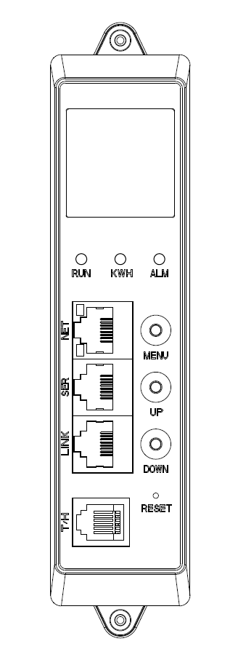
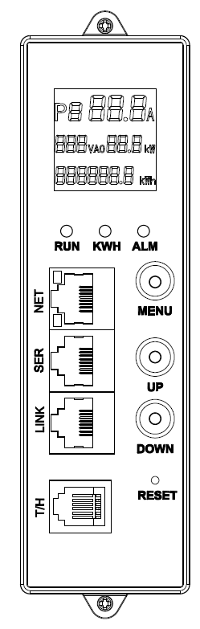
主控模组功能说明
IP-PDU6
IP-PDU2017
IP+PDU
显示镜片
显示镜片
电能指示灯
电能指示灯
运行指示灯
告警指示灯
运行指示灯
告警指示灯
菜单按键
网络接口
网络接口
菜单按键
串行接口
上翻按键
串行接口
上翻按键
级联接口
下翻按键
级联接口
下翻按键
重启按键
重启按键
温湿度接口
温湿度接口

Slide 7

品质效益
品质效益
名称 | 设计品质效益 | 物料品质效益 | 组装品质效益 | 测试品质效益 | 维修品质效益 | 客户品 质效益
IP-PDU6 | 设计过程中考量客户使用和生产组装过于简单， 效益低 | 模具开发不合理，效益低 | 主控模块预制，模组底座和产品主体生产组装 效益中等 | 主控模块和产品分别测试，效益中等 | 主控模块和产品分别维修，效益中等 | 可持续 可升级 可维护
IP-PDU 2017 | 产品设计考量客户使用和之前发生的问题点，中试部加强测试， 效益高 | 模具开发较合理，效益中等 | 主控模块预制，模组底座和产品主体生产组装 效益中等 | 主控模块和产品分别测试，效益中等 | 主控模块和产品分别维修，效益中等 | 可持续 可升级 可维护
IP+PDU | 产品设计考量客户使用和之前发生的问题点，中试部加强测试， 效益高 | 模具开发较合理，效益中等 | 主控模块预制，模组底座和产品主体生产组装 效益中等 | 主控模块和产品分别测试，效益中等 | 主控模块和产品分别维修，效益中等 | 可持续 可升级 可维护

Slide 8
成本效益
成本效益
名称 | 结构投入成本 | 结构物料成本 | 生产成本 | 客户成本
IP-PDU6 | 已量产 | A | A | A
IP-PDU 2017 | 模具开模费用6万，与SI-PDU2017产品共用模具 | B=A | B=80%A 说明：主控模块可以预制和测试，按压式结构提升产品生产效率 | B=55%A 产品支持SUM功能
IP+PDU | 模具开模费用6万，与IP-PDU2017产品共用模具 | A | C=B | C=B 产品支持SUM功能

